Slide 1
RGB코드를 이용한 악성코드 이미지 전처리 모델 제안
2022. 6. 2.
순천향대학교 정보보호학과
이성원

Slide 2
2022년 상반기
제안 전처리 모델
추후 계획

Slide 3
주제선정
KicomAV를 활용한 취약점 점검 자동화
중간
고사
기말
고사
분석에서 주로 사용하는 악성코드 특징 정보
악성코드 분야 진출 계획
악성코드
특징 정보 추출
악성코드 전반적인 분석 과정
Notes:
OT = Operation Technology
OT 파트의 경우, 장비의 경우, 10~30년 , 평균 12년 정도 최대 20~30년 교체 x
그래서 SCADA 쪽에서의 취약점이 많이 발견되며, 공격이 쉽다고 하는 해외 컨퍼런스 가 많음.
교체주기가 오래 걸리기 때문에 많이 발생함. 그렇다고해서 패치나 업데이트가 잘되는 부분이 아님.
패치를 했더니 시스템이 다운이 되는경우가 발생 할 수가 있어 , 반영을 잘 하지 않음.
리눅스를 사용하는경우는 거의 없음, 거의 윈도우를 사용함(대부분 윈도우XP를 사용함, 최신이 윈도우 8 정도)
임베디드 OS를 많이 사용한다.(RTOS)

Slide 4
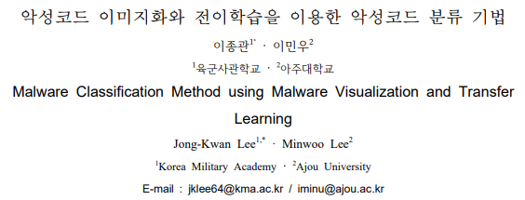
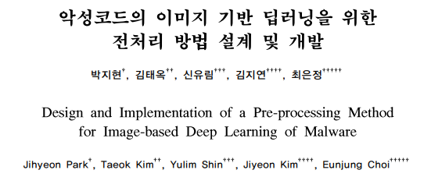
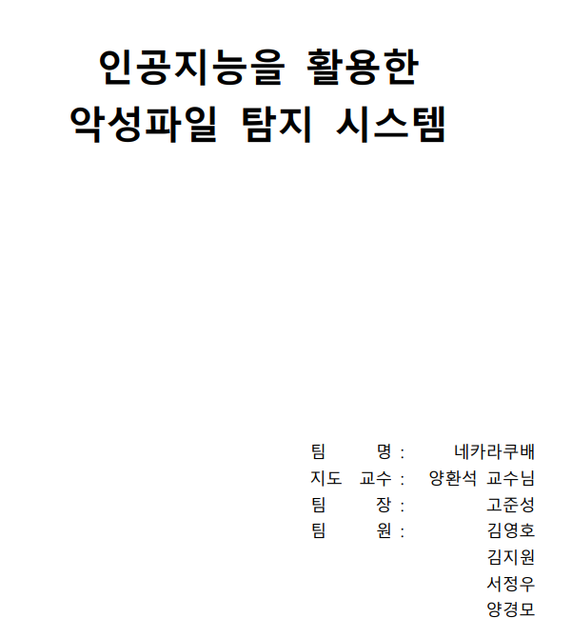

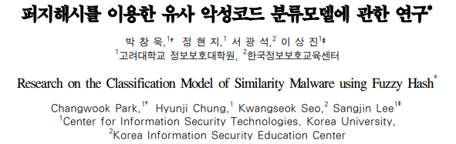

주제선정
Notes:
OT = Operation Technology
OT 파트의 경우, 장비의 경우, 10~30년 , 평균 12년 정도 최대 20~30년 교체 x
그래서 SCADA 쪽에서의 취약점이 많이 발견되며, 공격이 쉽다고 하는 해외 컨퍼런스 가 많음.
교체주기가 오래 걸리기 때문에 많이 발생함. 그렇다고해서 패치나 업데이트가 잘되는 부분이 아님.
패치를 했더니 시스템이 다운이 되는경우가 발생 할 수가 있어 , 반영을 잘 하지 않음.
리눅스를 사용하는경우는 거의 없음, 거의 윈도우를 사용함(대부분 윈도우XP를 사용함, 최신이 윈도우 8 정도)
임베디드 OS를 많이 사용한다.(RTOS)

Slide 5
제안 전처리 모델

Slide 6
전처리 모델
특징정보 분석 시스템 AI 학습과정
특징정보 선택
전처리 알고리즘
AI 알고리즘
IP/URL
Registry Activities
ByteCode
...
N-gram
Grayscale image
...
Cnn
Dnn
...
Notes:
OT = Operation Technology
OT 파트의 경우, 장비의 경우, 10~30년 , 평균 12년 정도 최대 20~30년 교체 x
그래서 SCADA 쪽에서의 취약점이 많이 발견되며, 공격이 쉽다고 하는 해외 컨퍼런스 가 많음.
교체주기가 오래 걸리기 때문에 많이 발생함. 그렇다고해서 패치나 업데이트가 잘되는 부분이 아님.
패치를 했더니 시스템이 다운이 되는경우가 발생 할 수가 있어 , 반영을 잘 하지 않음.
리눅스를 사용하는경우는 거의 없음, 거의 윈도우를 사용함(대부분 윈도우XP를 사용함, 최신이 윈도우 8 정도)
임베디드 OS를 많이 사용한다.(RTOS)

Slide 7
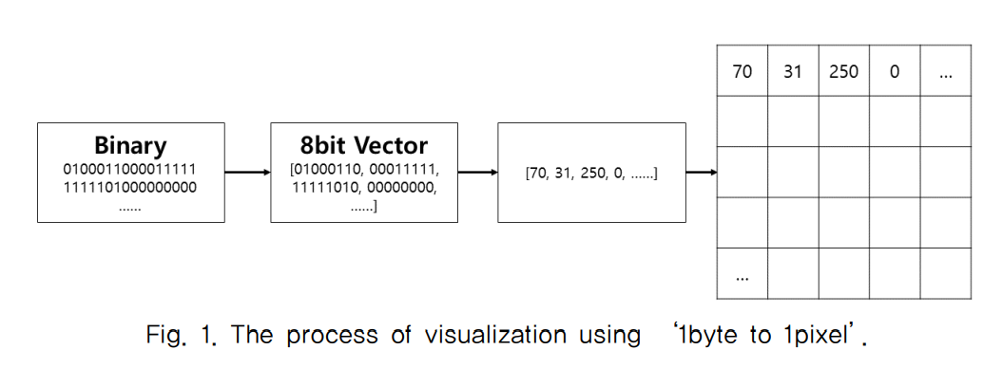
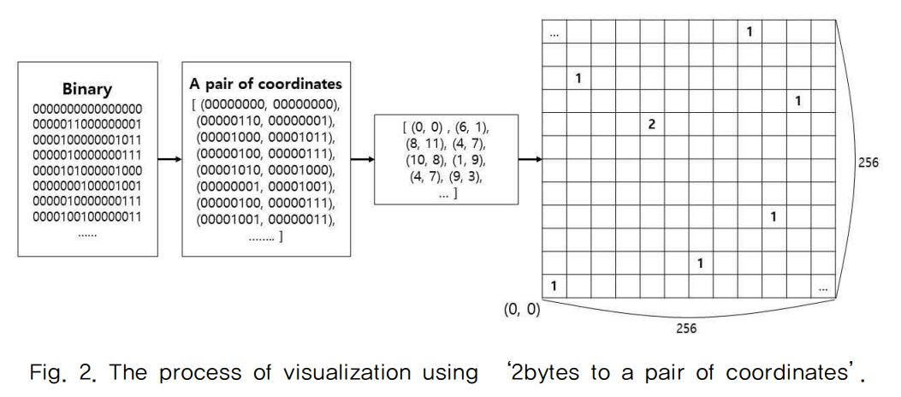
전처리 모델
기존에 존재하던 방식
악성코드의 각 바이트를 이미지의 한 픽셀로
변환하여 그레이스케일 이미지를 생성
악성코드 바이너리 2바이트를 각각
0 ∼ 255 값을 범위로 하는 값으로 변환하여 한 쌍의 좌표를 생성
Notes:
가용성의 위협 요소 : DDoS 공격

Slide 8
전처리 모델
특징정보 활용
section
추출된
바이너리 파일
좌표화
256x256
이미지 파일
Data section
00 01 02 03 04 05 06 07 08 09 ...
{00 01} {01 02} {02 03} {03 04}
{04 05} ...
Text section
Notes:
가용성의 위협 요소 : DDoS 공격

Slide 9
전처리 모델
특징정보 활용
(0, 0, 2)
(0, 0, 1)
(0, 0)
(0, 0, 200)
...
{00, 00}
...
{00, 01}
{00, 02} x 200
{00, 00}
...
바이너리 값
(255, 255)
256 x 256 이미지
Notes:
가용성의 위협 요소 : DDoS 공격

Slide 10
전처리 모델
특징정보 활용
...
...
...
...
정상 파일
...
...
...
...
...
...
...
...
...
...
...
...
악성 파일
※유사도 선정이 선행되어야함
Notes:
가용성의 위협 요소 : DDoS 공격

Slide 11
전처리 모델
시스템 구성도
Malware Set
From kaggle
.data section
바이너리 파일
이미지 파일
성능 평가
.text section
바이너리 파일
이미지 파일
Normal Set
비교 학습
Notes:
가용성의 위협 요소 : DDoS 공격

Slide 12
전처리 모델
특징정보 중 Text, Data section을 사용하는 이유
악성코드 유사성 확인을 위한 비교인자 필수조건
-악성코드에서 추출 가능해야함
-단시간에 비교 가능해야함
-유사도 결과에 충분한 신뢰를 제공해야함
Notes:
OT = Operation Technology
OT 파트의 경우, 장비의 경우, 10~30년 , 평균 12년 정도 최대 20~30년 교체 x
그래서 SCADA 쪽에서의 취약점이 많이 발견되며, 공격이 쉽다고 하는 해외 컨퍼런스 가 많음.
교체주기가 오래 걸리기 때문에 많이 발생함. 그렇다고해서 패치나 업데이트가 잘되는 부분이 아님.
패치를 했더니 시스템이 다운이 되는경우가 발생 할 수가 있어 , 반영을 잘 하지 않음.
리눅스를 사용하는경우는 거의 없음, 거의 윈도우를 사용함(대부분 윈도우XP를 사용함, 최신이 윈도우 8 정도)
임베디드 OS를 많이 사용한다.(RTOS)

Slide 13
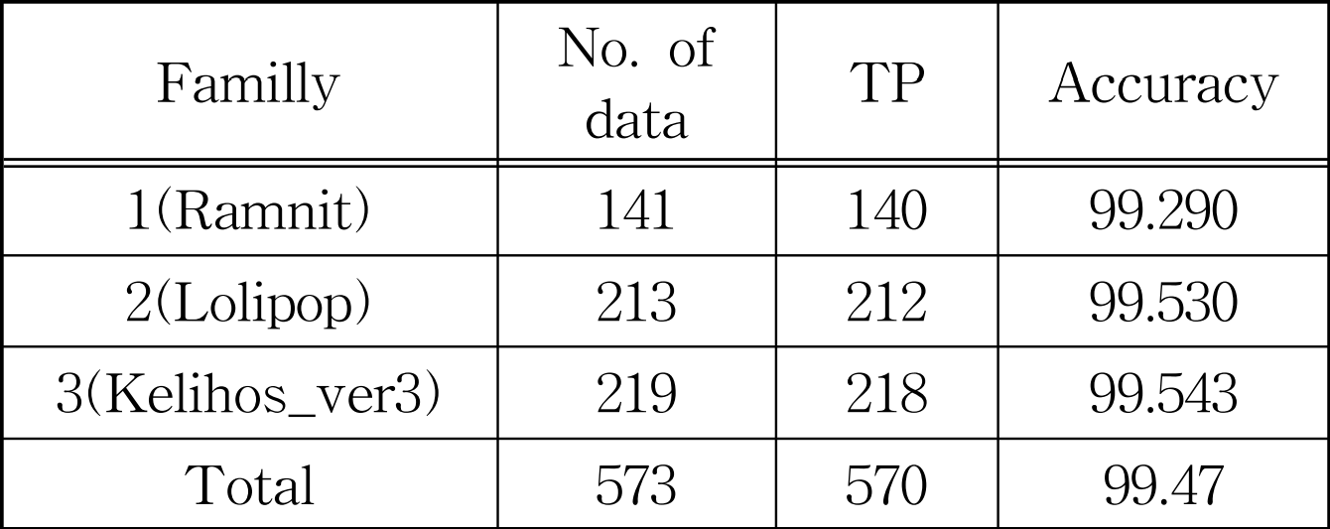
전처리 모델
특징정보 중 Text, Data section을 사용하는 이유
text section 추출하여 시각화 한 후,
CNN 모델을 이용하여 나온 결과 99.43% 정확도
일반 실행 파일 간 유사도 비교
ssdeep을 활용하여 data section을 비교인자로
제안하고 신뢰성을 입증
악성코드 간 유사도 비교
→ 퍼지 해시 방식과 바이너리 변환 방식이 유사함
다수의 파일 간 유사도 비교
Notes:
OT = Operation Technology
OT 파트의 경우, 장비의 경우, 10~30년 , 평균 12년 정도 최대 20~30년 교체 x
그래서 SCADA 쪽에서의 취약점이 많이 발견되며, 공격이 쉽다고 하는 해외 컨퍼런스 가 많음.
교체주기가 오래 걸리기 때문에 많이 발생함. 그렇다고해서 패치나 업데이트가 잘되는 부분이 아님.
패치를 했더니 시스템이 다운이 되는경우가 발생 할 수가 있어 , 반영을 잘 하지 않음.
리눅스를 사용하는경우는 거의 없음, 거의 윈도우를 사용함(대부분 윈도우XP를 사용함, 최신이 윈도우 8 정도)
임베디드 OS를 많이 사용한다.(RTOS)

Slide 14
계획

Slide 15
계획
2022년 하반기
- 바이너리 좌표를 RGB 코드로 표현하는 프로그램 구현(구현중)
- 각 text section, data section 별 유사도 비교
- 모델 구글 인셉션(GoogLeNet) 알고리즘 적용 후 성능 평가
- 결과를 바탕으로 졸업 논문 작성
Notes:
Business Zone (레벨 5, 4) – 내부망 - 기업 및 현장, 공장, 시설 네트워크 등을 포함하는 영역 - Business Zone으로부터 ICS 데이터 획득 - ICS 원격 접속은 이 레벨에서 주관
DMZ - Business zone과 Operation zone 사이에서 데이터를 공유하는 영역 - 서버를 DMZ에 둠으로써 업무망과 직접적인 연결 차단 → 컨트롤 네트워크에 대한 보안성↑
Operation zone (레벨 3)- 필드망 관리 - ICS 테스트 및 개발시스템 - 데이터 분석 - 엔지니어링 설계 및 구성 - DHCP, LDAP, DNS, File server 등의 IT 서비스 운영
Level 1 & Level 0 – 필드 장비 - PLC, control processor, programmable, relay, RTU 등의 컨트롤 장치로 구성 - SIS(Safety Instrumented Systems) & Protection Systems 와 통합

Slide 17
.
박창욱 등 3인(2012), 퍼지해시를 이용한 유사 악성코드 분류모델에 관한 연구
황준호 등 5인(2017), Section, DLL feature 기반 악성코드 분석 기술 연구
김태근 등 3인(2018), 바이너리 시각화와 기계학습을 이용한 악성코드 분류
박지현 등 5인(2020), 악성코드의 이미지 기반 딥러닝을 위한 전처리 방법 설계 및 개발
김병재 연구원 등 3인(2021), 악성코드 특징정보(Feature)의 종류 및 시스템 적용 사례 연구
Notes:
Business Zone (레벨 5, 4) – 내부망 - 기업 및 현장, 공장, 시설 네트워크 등을 포함하는 영역 - Business Zone으로부터 ICS 데이터 획득 - ICS 원격 접속은 이 레벨에서 주관
DMZ - Business zone과 Operation zone 사이에서 데이터를 공유하는 영역 - 서버를 DMZ에 둠으로써 업무망과 직접적인 연결 차단 → 컨트롤 네트워크에 대한 보안성↑
Operation zone (레벨 3)- 필드망 관리 - ICS 테스트 및 개발시스템 - 데이터 분석 - 엔지니어링 설계 및 구성 - DHCP, LDAP, DNS, File server 등의 IT 서비스 운영
Level 1 & Level 0 – 필드 장비 - PLC, control processor, programmable, relay, RTU 등의 컨트롤 장치로 구성 - SIS(Safety Instrumented Systems) & Protection Systems 와 통합

